Slide 1


简单
VISION PLAN
专注
刹车盘外观检测视觉方案（2D）
共创
共赢

Slide 2

01
项目描述
02
项目验证
目录
03
配置清单
04
逻辑流程
CONTENTS
05
评估结果&注意事项
06
售后服务

Slide 3

01
项目描述
●产品名称：刹车盘
●检测内容：划痕、裂纹
●产品材质：铸铁
●产品颜色：黑色
●检测区域(mm × mm)：350.0 * 350.0
●最大工作距离(mm)：500
●最小工作距离(mm)：300
●来料方式：人工
●最小缺陷分辨要求(mm)：0.1
●检测节拍(pcs/min)：1
●检测时产品运动速度(m/s)：0
●工作距离(mm)：446
方案布局图

Slide 4

02
项目验证
参数名称 | 参数值
面阵相机型号 | MV-CU200-20GC
面阵相机类型 | 面阵相机
相机接口类型 | GigE
相机像素 | 5120 * 3840
镜头型号 | HC1605A
镜头品牌 | CHIOPT
镜头焦距 | 16mm
镜头接口 | C
A(工作距离) = 446mm, B(视野宽度) = 128.3mm, C(视野长度) = 192.5mm
视野图

Slide 5

02
项目验证
检测流程

Slide 6

03
配置清单
系
统
构
成

Slide 7

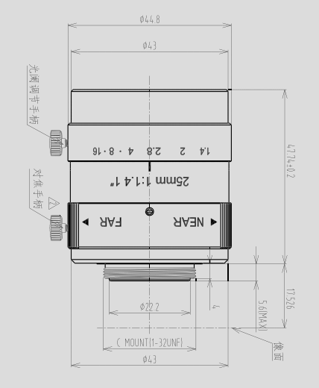
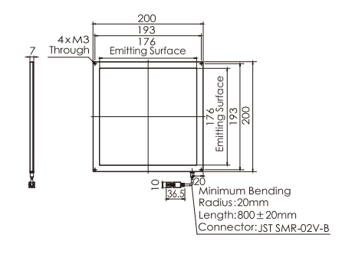
03
配置清单
相机尺寸图
光源尺寸图
镜头尺寸图

Slide 8
03
配置清单
序号 | 名称 | 型号 | 单位 | 数量 | 厂家
1 | 面阵相机 | MV-CU200-20GC | 台 | 6 | hikvision
2 | 镜头 | HC1605A | 个 | 6 | CHIOPT
3 | 光源 | OPT-FLC200200 | 个 | 6 | OPT
4 | 工控机 | - | 台 | 1 | -
5 | 显示器 | - | 台 | 1 | -
6 | 软件 | MechMind-DLK | 套 | 1 | MechMind

Slide 9
04
逻辑流程
逻辑流程
├── 图像采集
│ └── 使用高分辨率工业相机采集刹车盘表面图像，确保光照均匀且无反光干扰，采集区域覆盖350×350mm检测范围
├── 预处理
│ ├── 设置ROI工具框选刹车盘表面检测区域
│ ├── 使用掩膜工具遮盖非检测区域（如安装孔、边缘毛刺等非缺陷特征）
│ └── 通过图像处理工具调整亮度/对比度增强缺陷可见性
├── 缺陷分割
│ ├── 创建"划痕"和"裂纹"两个缺陷类别
│ ├── 使用多边形工具精细标注缺陷边缘（最小0.1mm缺陷需放大标注）
│ ├── 配置数据增强参数：启用旋转(±5°)、亮度调整(±10%)、高斯噪声
│ ├── 设置输入图像尺寸为1024×1024（确保0.1mm缺陷在图像中≥2像素）
│ └── 启用网格剪切工具将图像分割为8×8子图以提升小缺陷检测能力
├── 结果处理
│ ├── 通过验证图表监控精度曲线（目标mIoU≥0.92）
│ └── 使用缺陷判定规则配置设置缺陷面积阈值（0.1mm²以上判定为NG）
└── 统计处理
└── 生成检测报表统计缺陷分布密度与位置热力图

Slide 10
05
评估结果&注意事项
05 评估结果 & 注意事项
现场环境
相机安装
物料一致性
风险点：- **风险点**：车间环境光波动可能导致铸铁表面反光干扰检测
解决方案：- **解决方案**：采用中孔背光源+遮光罩组合，确保光源稳定性
风险点：- **风险点**：446mm长焦距安装易产生镜头畸变影响缺陷定位
解决方案：- **解决方案**：使用HC1605A镜头配合标定板校准，确保±0.05mm测量精度
风险点：- **风险点**：人工上料可能导致刹车盘摆放角度偏差超5°
解决方案：- **解决方案**：在检测工位前加装机械限位装置，强制统一产品姿态

Slide 11

06
售后服务
该设备上线后使用初期，我们会派专人进行全程跟踪；
处理解决可能发生的设备异常；
对现场人员进行培训指导；
设备调试完成后：售后服务一年；
若客户提出设备升级需求，我们会及时为您提供升级新方案。

Slide 12





机器视觉方案提供商
0535-2162897
www.ytzrtx.com
image@ytzrtx.com
山东省烟台市经济技术开发区泰山路86号内1号

